Slide 1
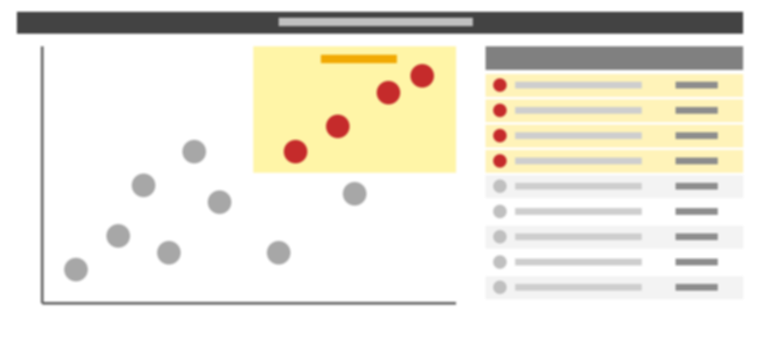
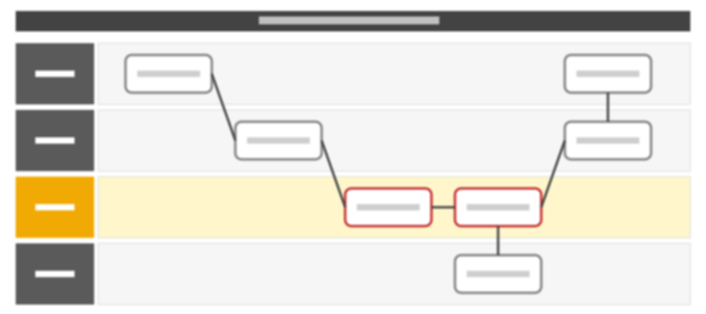
별첨. 주요 Task _ ④⑤ 과제 우선순위화 및 To-Be 설계
평가 기준에 따라 AI 과제의 우선순위를 정하고, Short-list 과제의 To-Be 업무 흐름과 서비스 시나리오를 설계하여 프로토타입 구현 대상을 확정
주요 수행내역
주요 산출물
AI 과제 발굴 (W1~W2)
AI 과제 구체화·프로토타입 (W3~W4)
illustrative
1
2
3
4
5
6
7
트렌드·
AI 진단
VC 분석·
인터뷰
AI 과제
발굴
과제
우선순위화
To-Be
시나리오
프로토타입
구현
실행
로드맵
▲ 현재 Task
Activity | Activity 수행 내용 및 고려사항
평가 기준 정의 | • 비즈니스 임팩트·실현 가능성·데이터 준비도·확산 가능성 4대 기준 정의 • 롯데월드 경영 방향을 반영한 기준별 가중치 합의
과제 우선순위화 | • Long-list 과제별 평가 및 우선순위 매트릭스 작성 • Short-list 8~10개 및 프로토타입 대상(Agent 2개·서비스 1~2개) 선정
To-Be 시나리오 설계 | • Agent 과제: 사람·Agent·시스템 역할 분담 기반 To-Be 업무 흐름 설계 • 신규 서비스: 고객 여정 기반 서비스 시나리오·핵심 화면 설계
과제 정의서 작성 | • 과제별 배경·To-Be·기대효과(KPI)·필요 데이터·시스템 정리 • 프로토타입 구현 범위 및 검증 시나리오 확정
AI 과제 우선순위 평가 매트릭스 및 Short-list
illustrative
To-Be 업무 흐름 및 서비스 시나리오 설계서

